Slide 1
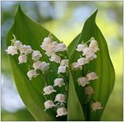
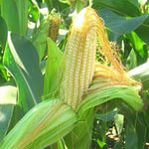
Отдел Покрытосеменные Класс Однодольные Лилейные и злаковые растения

Slide 2
Семейство Лилейные Пищевые растения
Лук репчатый
Чеснок

Slide 3
Пищевые растения
Лук-батун
Спаржа

Slide 4
Декоративные растения
Тюльпаны
Лилии

Slide 5
Декоративные
Нарциссы
Гиацинты

Slide 6
Лекарственные растения
Купена лекарственная
Алоэ древовидный

Slide 7
Лекарственные и ядовитые растения
Вороний глаз
Ландыш майский

Slide 8
Семейство Злаки Культурные растения
Пшеница
Рожь

Slide 9
Культурные растения
Ячмень
Рис

Slide 10
Культурные растения
Бамбук
Кукуруза

Slide 11
Дикорастущие кормовые
Тимофеевка луговая
Мятлик луговой

Slide 12
Дикорастущие сорные
Овсюг
Пырей ползучий

